Slide 1
Dashboard design
Noah Menschaert en Luca Poppe

Slide 2
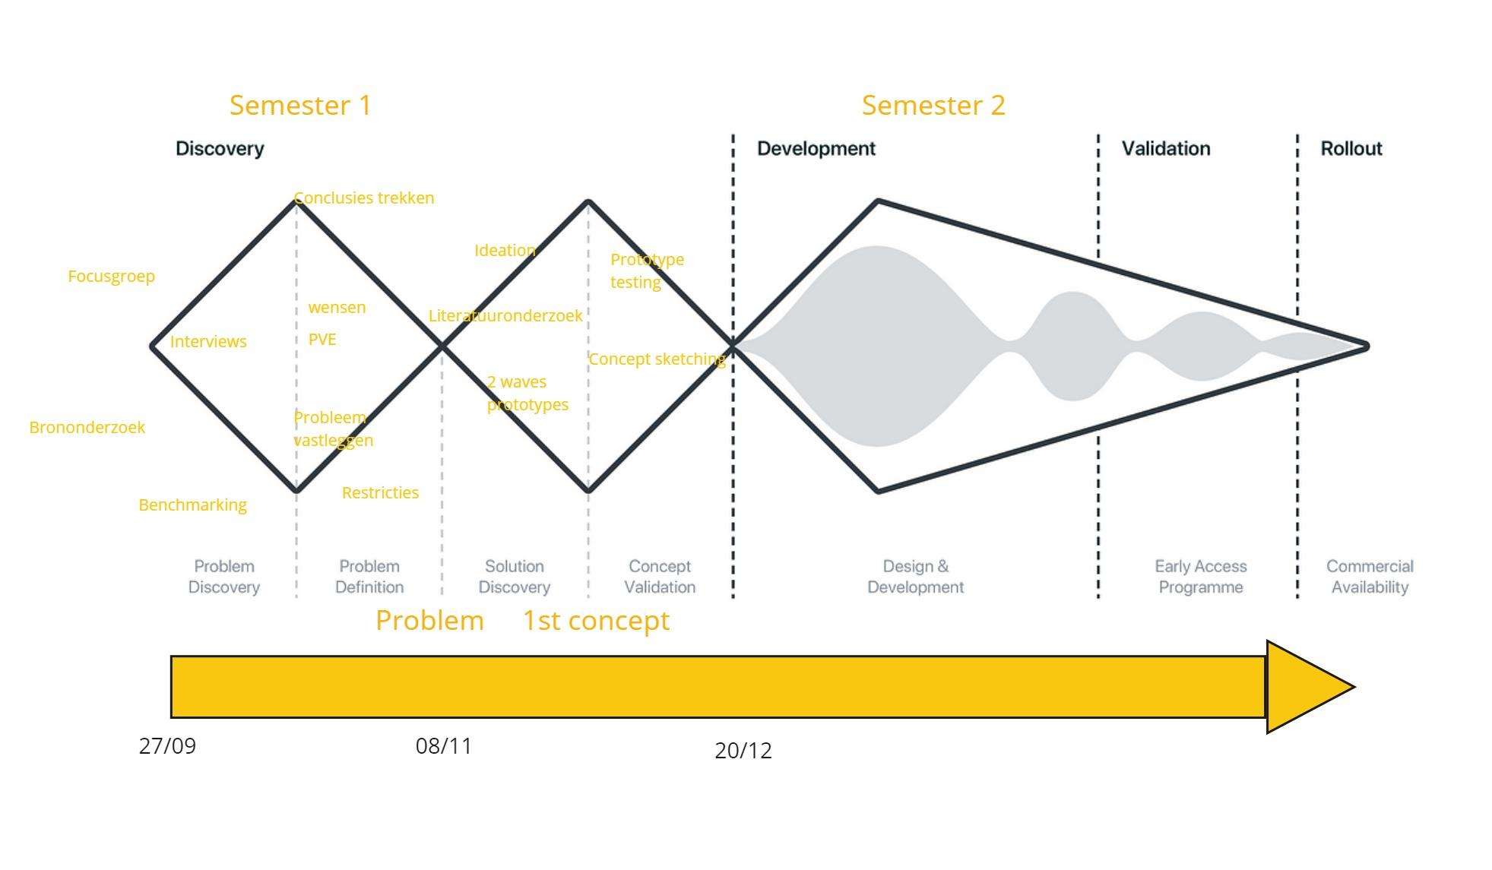
Inhoudstafel

Slide 3
01
Problem discovery

Slide 4
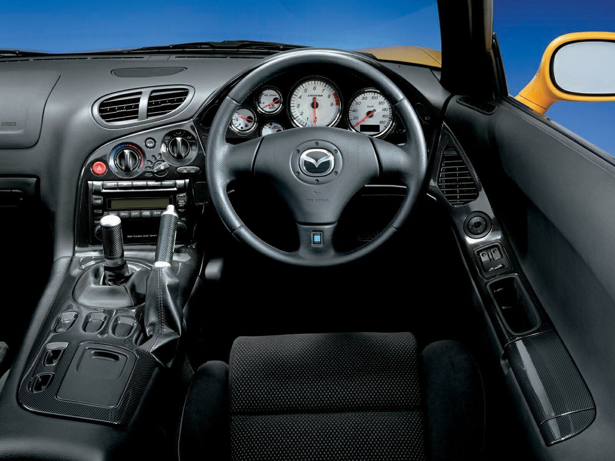
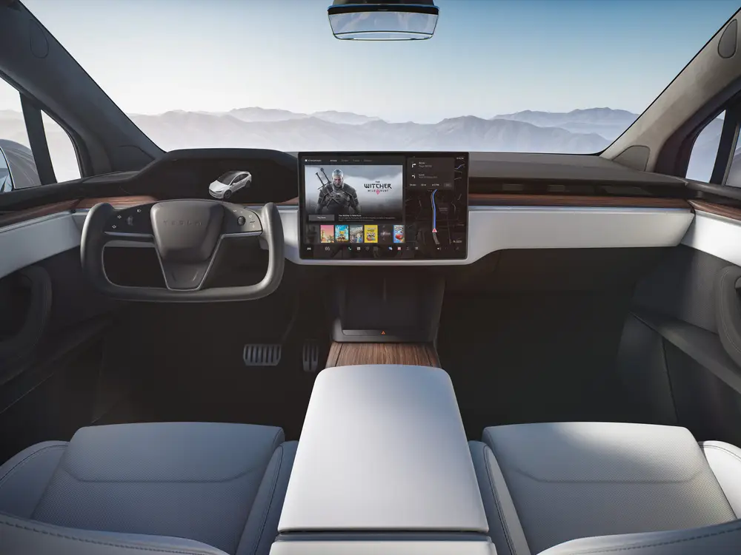
Methodes
Bronnenonderzoek - goede UI -oplossingen - veiligheid
Benchmarks - mazda rx 7, tesla
Interviews - noden bij product
Focusgroep - interactie tussen gebruiker en auto

Slide 5
—Leen De Veirman
“veiligheid primeert het moet eenvoudig te bedienen zijn en een simpel design met niet te veel knoppen”

Slide 6
02
Problem definition

Slide 7

PVE en wensen
Veiligheid
Intuïtief ontwerp
Minimalistisch
Knop hulpdiensten
Behoud van een plaats om dingen op te bergen

Slide 8
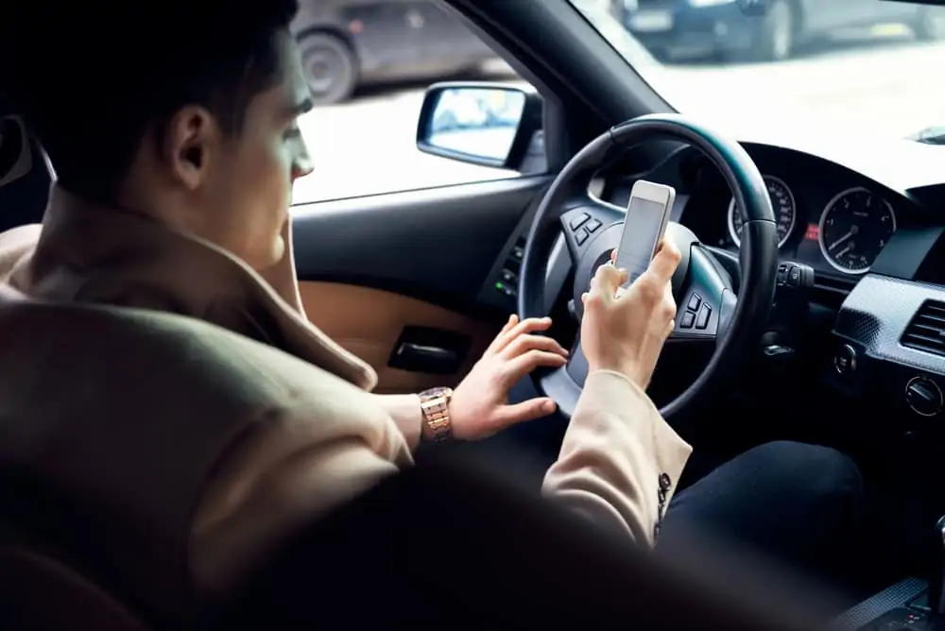
Het probleem
Hoe kunnen we ervoor zorgen dat een auto dashboard veiliger word en dat er rekening gehouden word met de doelgroep die deze auto zal gebruiken.

Slide 9
03
Solution discovery

Slide 10
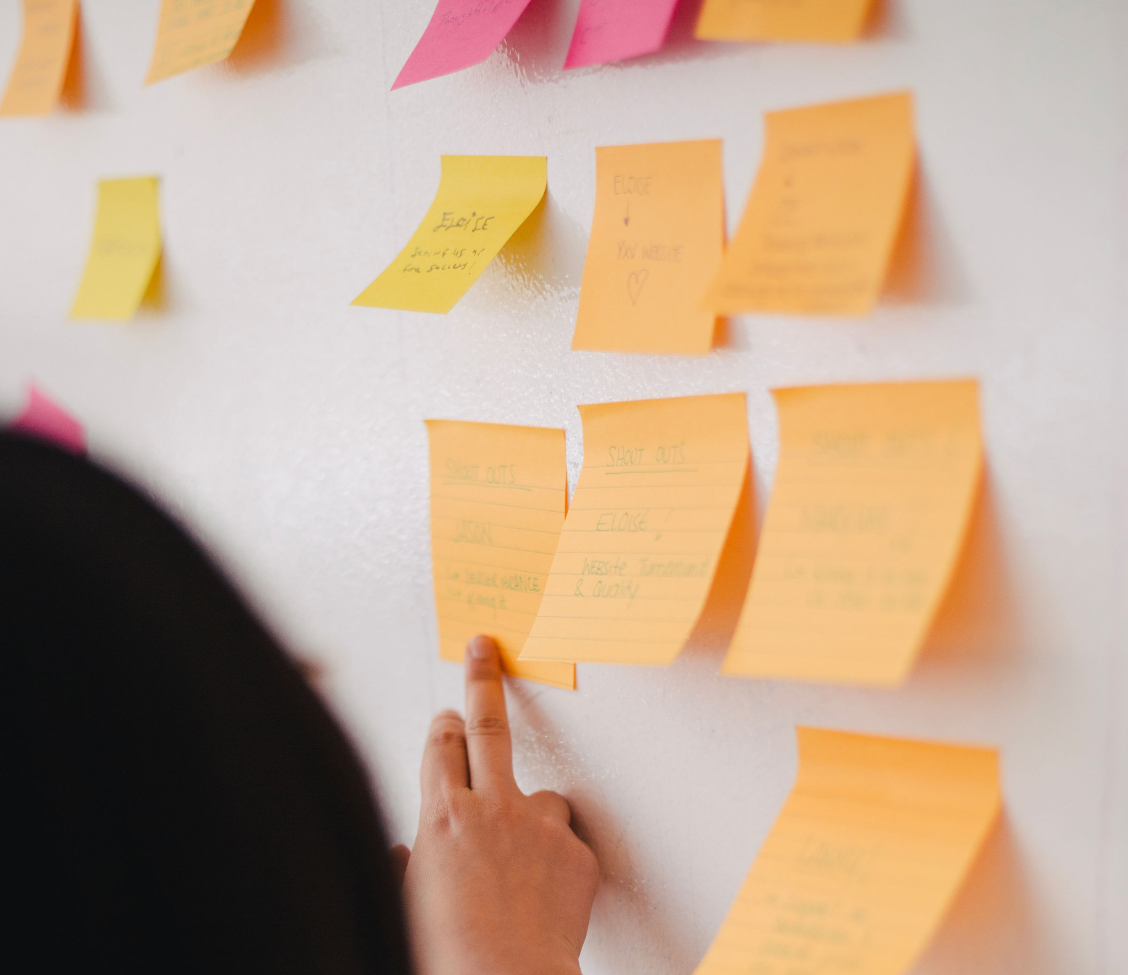
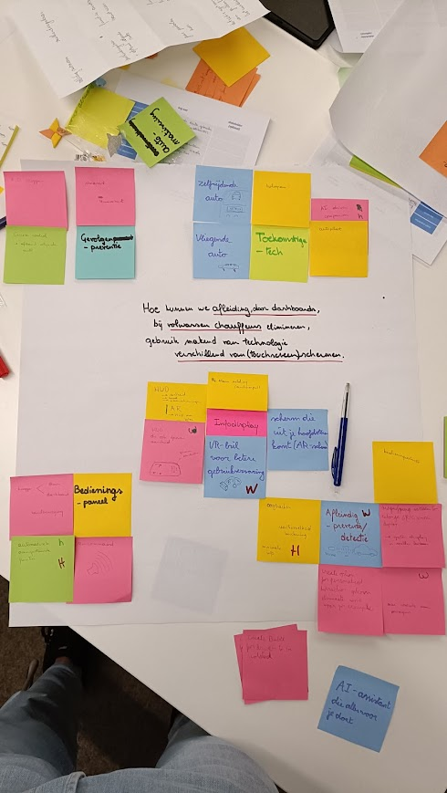
Idee Generatie
Lotus blossom ideation
Resultaat

Slide 11
04
Solution definition

Slide 12
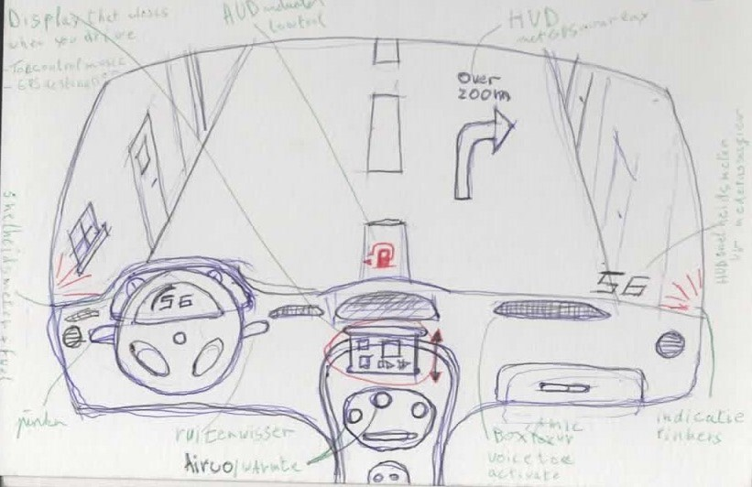
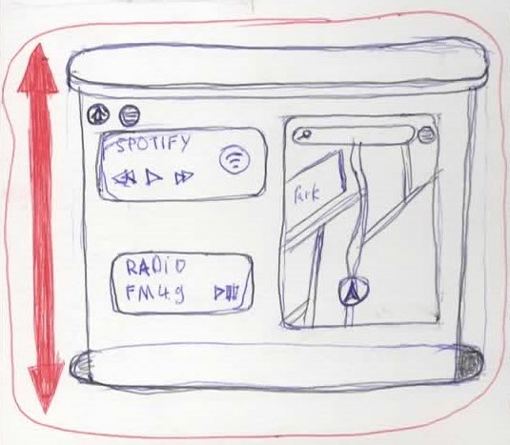
Eerste concept

Slide 13
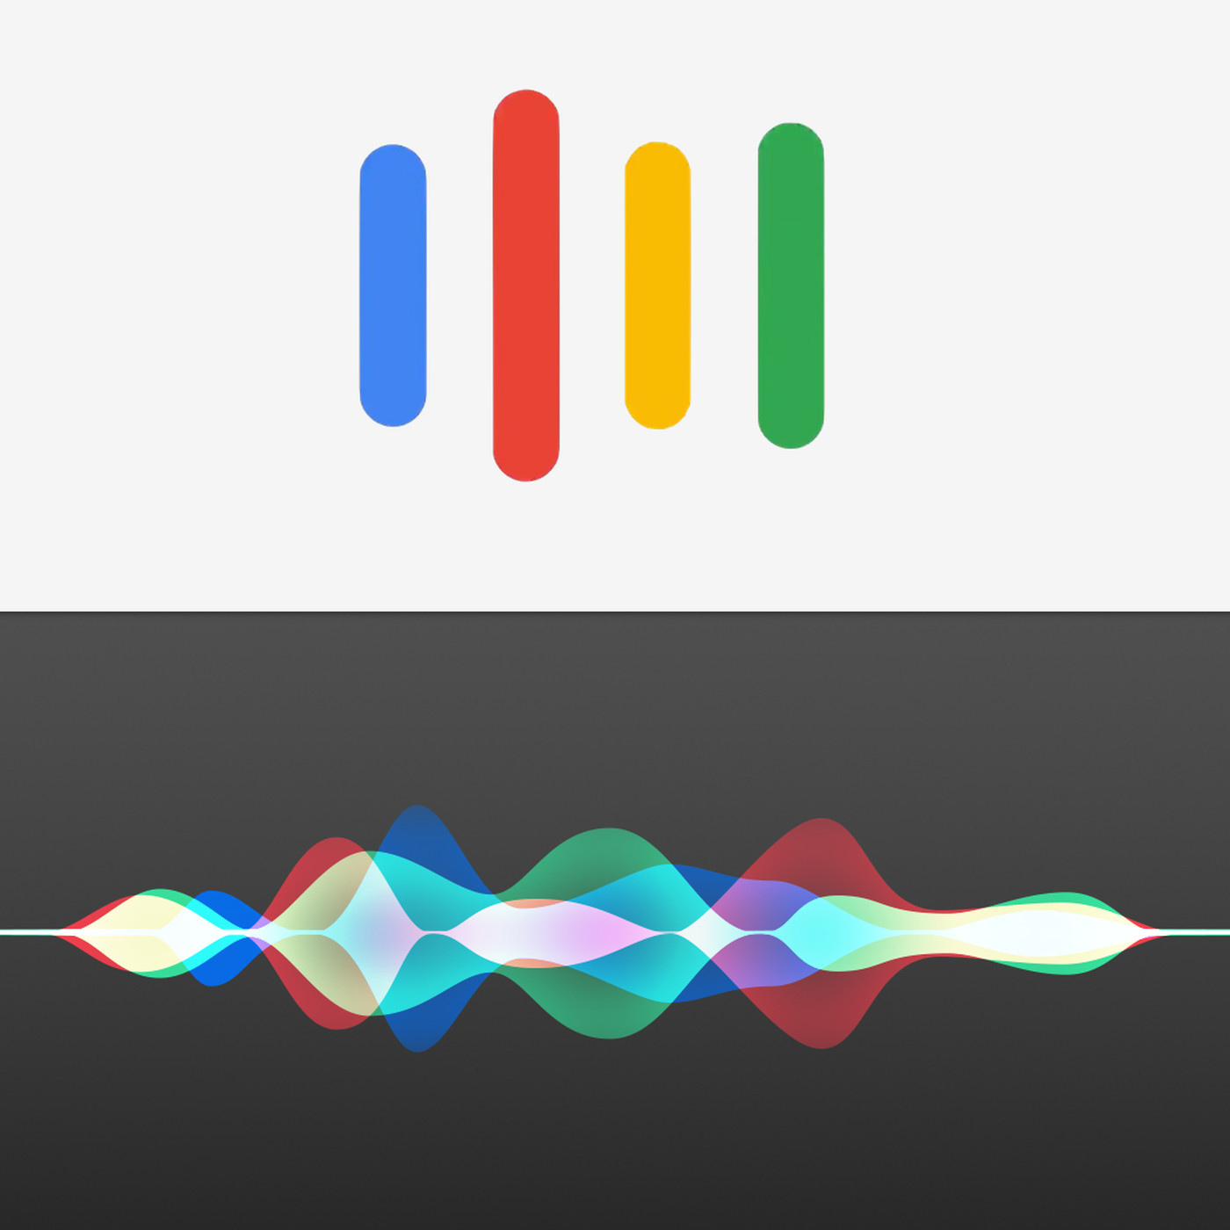
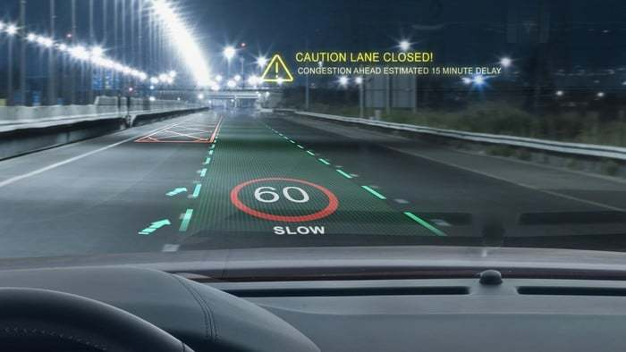
Eerste concept
Voice control
HUD

Slide 14
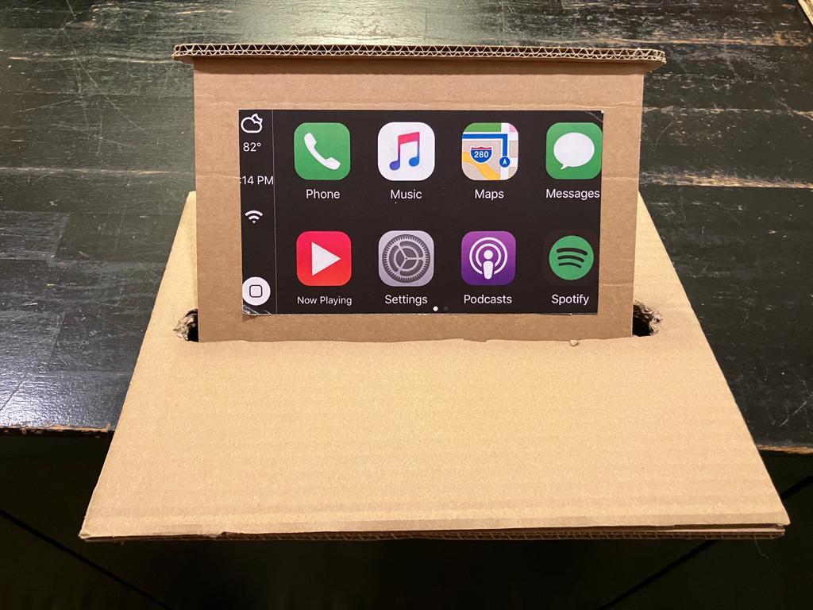
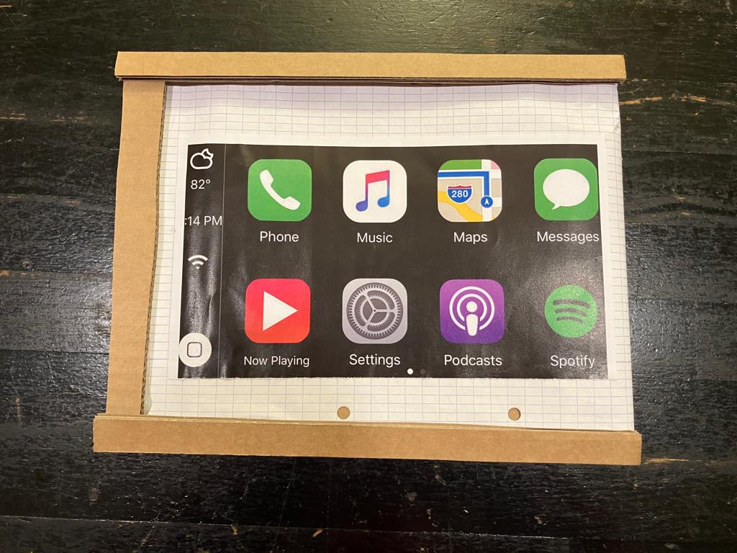
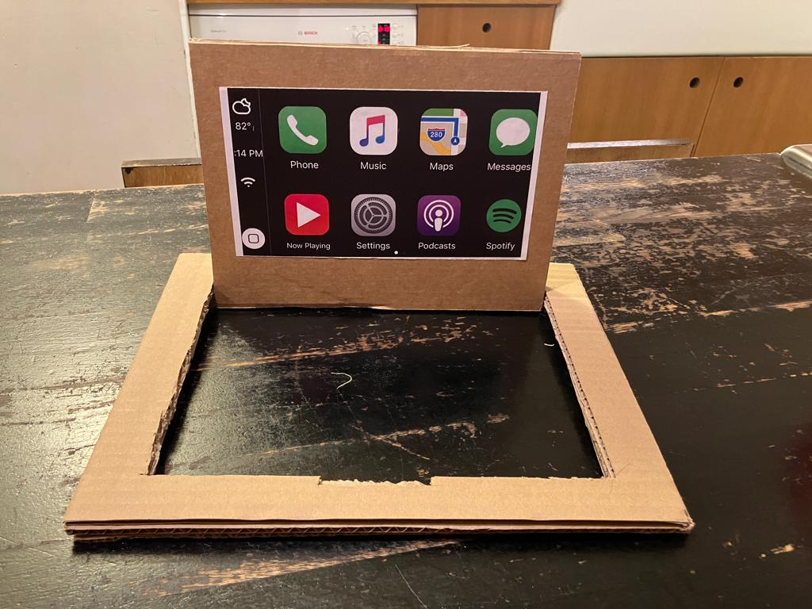
Eerste wave aan prototypes
3 Touchscreens getest
Voorkeur linkse - minimalisme
Dichtbij

Slide 15
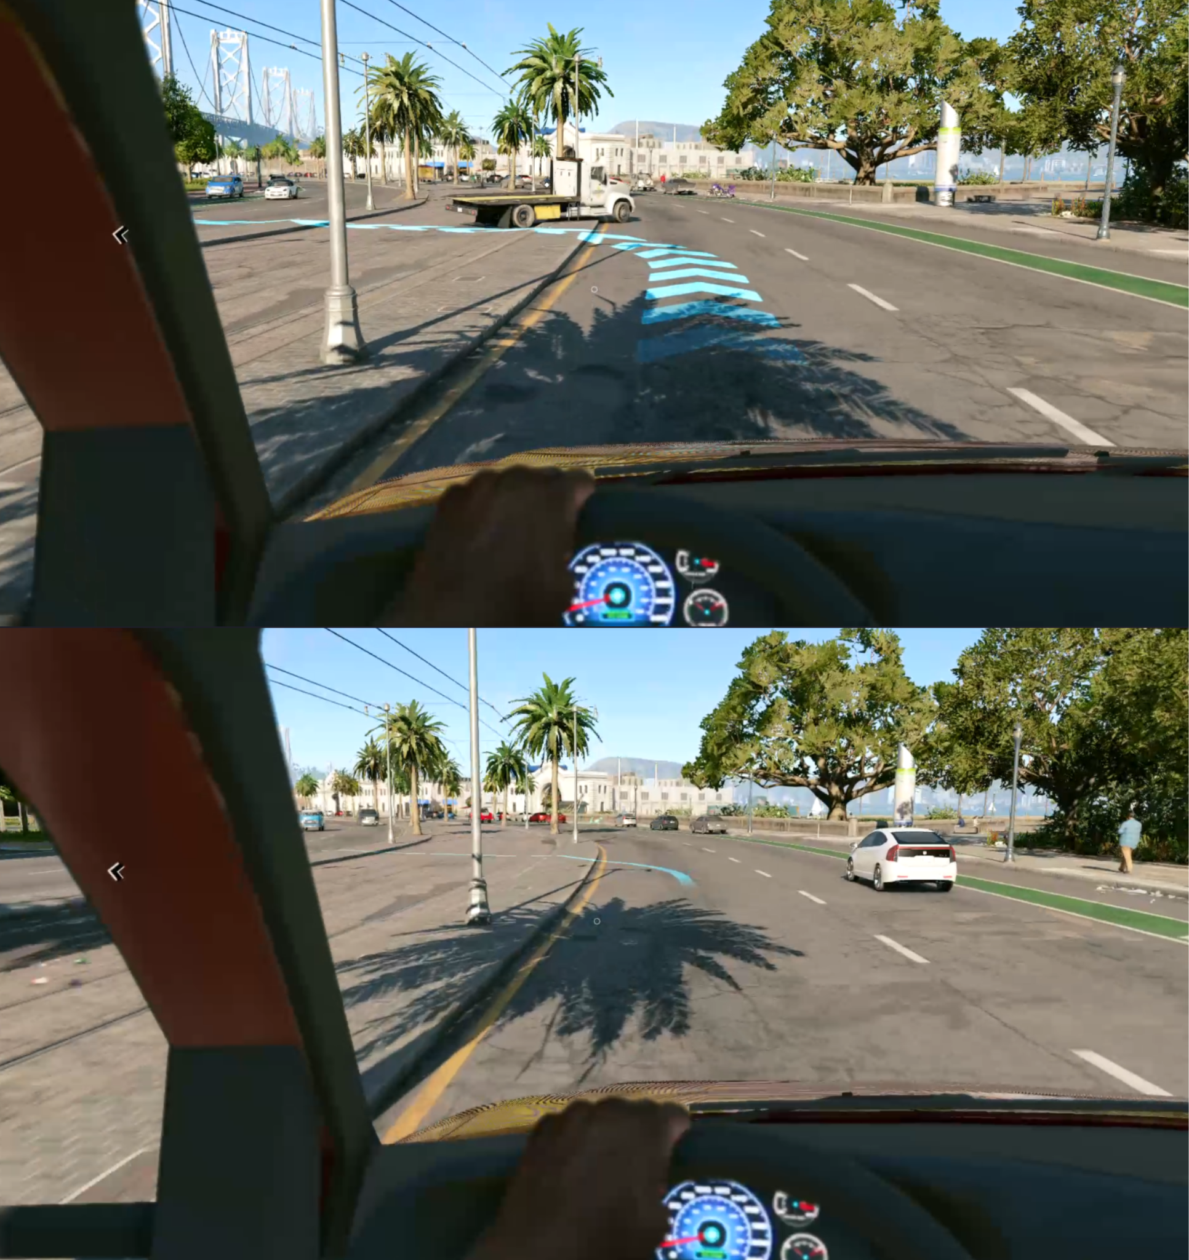
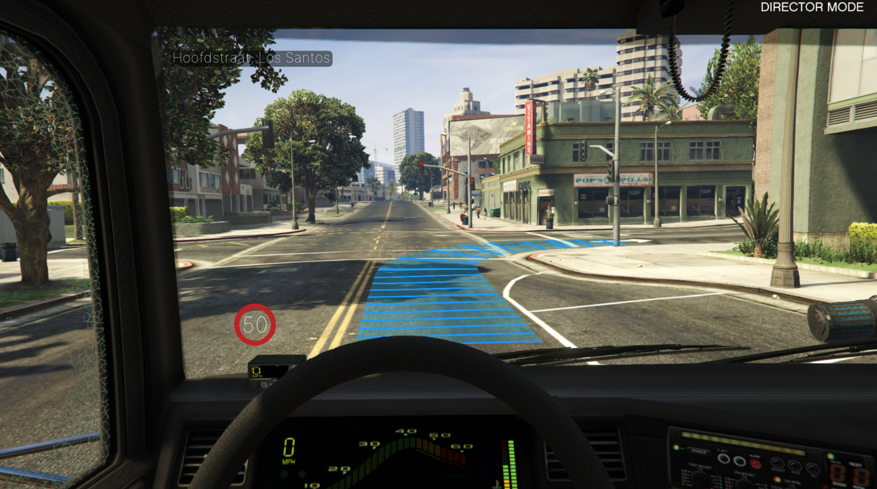
Tweede wave aan prototypes
2 simulaties
Voorkeur grote aanduiding

Slide 16

Bedankt voor het luisteren

